Slide 1
Inferencia Probabilística

Slide 2
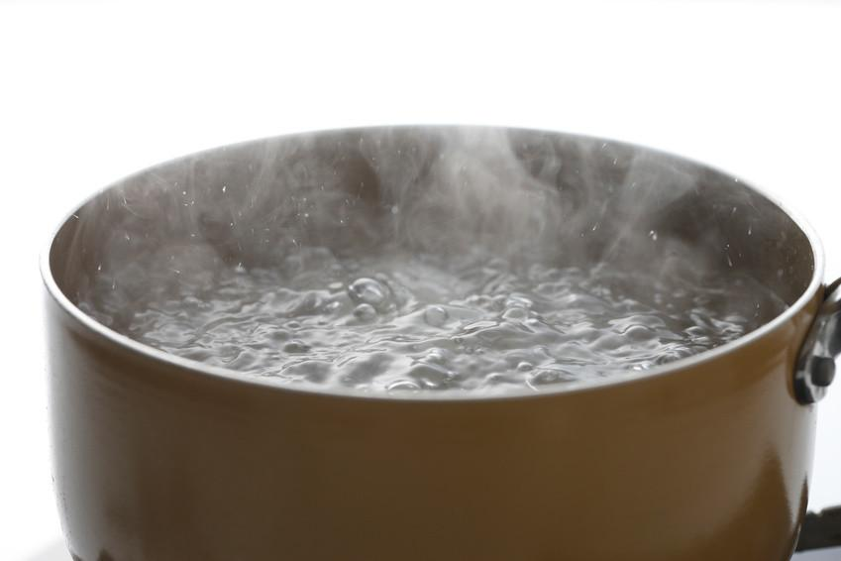
Introducción a Teoría de la Probabilidad
Fenómenos deterministas
Fenómenos aleatorios
No se puede predecir el resultado (mecanismos aleatorios).

Slide 3

Introducción a Teoría de la Probabilidad
Fenómenos deterministas
Fenómenos aleatorios
No se puede predecir el resultado (mecanismos aleatorios).

Slide 4

Introducción a Teoría de la Probabilidad
Fenómenos deterministas
Fenómenos aleatorios
No se puede predecir el resultado (mecanismos aleatorios).

Slide 6

$$Ω$$

Slide 8
Conjunto de los números primos
Conjunto de los números pares

Slide 9
Conjunto de los números primos
Conjunto de los números pares
Conjunto de los números que son pares y primos

Slide 10
Pares
Primos

Slide 11

Pares
Primos
$$Pares∩Primos$$

Slide 12
Pares
76
Primos
4
24
0
100
$$Pares∩Primos$$
8
12
42
94

Slide 13
Pares
76
Primos
7
4
45
24
13
0
1
100
$$Pares∩Primos$$
11
8
83
12
121
42
3
94
9

Slide 14
Pares
76
Primos
7
4
45
24
13
0
1
100
$$Pares∩Primos$$
11
8
83
2
12
121
42
3
94
9

Slide 15

P(Pares)
76
P(Primos)
7
4
45
24
13
0
1
100
11
$$P(Pares∩Primos)$$
8
83
2
12
121
42
3
94
9

Slide 16

Conceptos clave:
Probabilidad: Un número real del 0 al 1 que indica qué tan probable es que un evento X ocurra.
$p(X)$

Slide 17
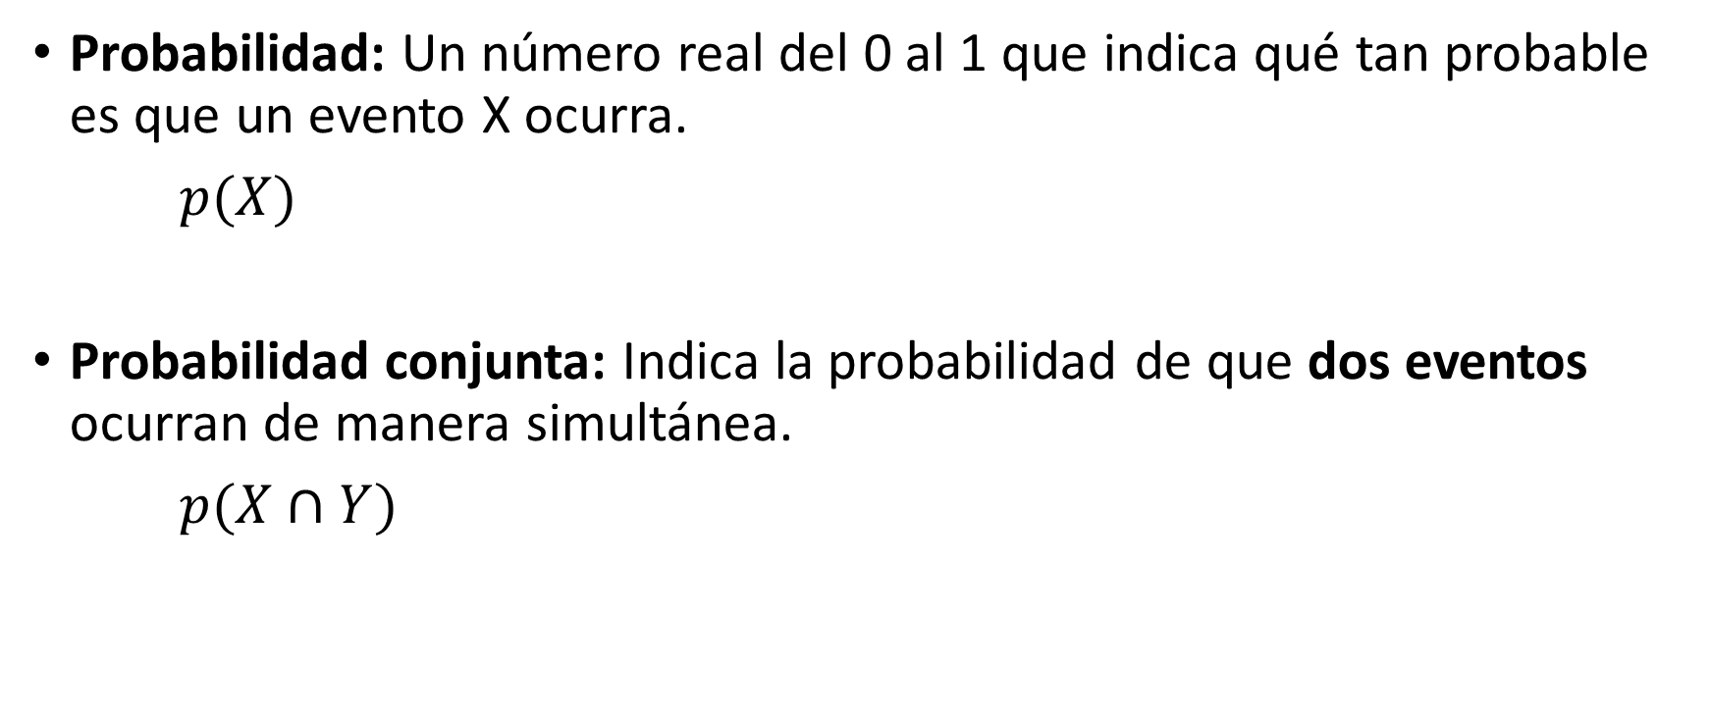
Conceptos clave:
Probabilidad: Un número real del 0 al 1 que indica qué tan probable es que un evento X ocurra.
$p(X)$
Probabilidad conjunta: Indica la probabilidad de que dos eventos ocurran de manera simultánea.
$p(X∩Y)$

Slide 18
Inferencia Probabilística
Determinar qué tan probable es que ocurra un evento X

Slide 19
Inferencia Probabilística
Determinar qué tan probable es que ocurra un evento X

Slide 20
Inferencia Probabilística
Determinar qué tan probable es que ocurra un evento X
Definición clásica (Equiprobabilidad)
Definición frecuentista
Definición subjetiva
Definición axiomática

Slide 21
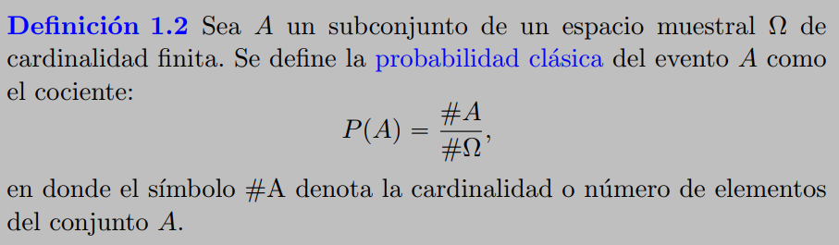
1. Definición clásica de probabilidad
Asume equiprobabilidad

Slide 22

1. Definición clásica de probabilidad
Asume equiprobabilidad

Slide 23
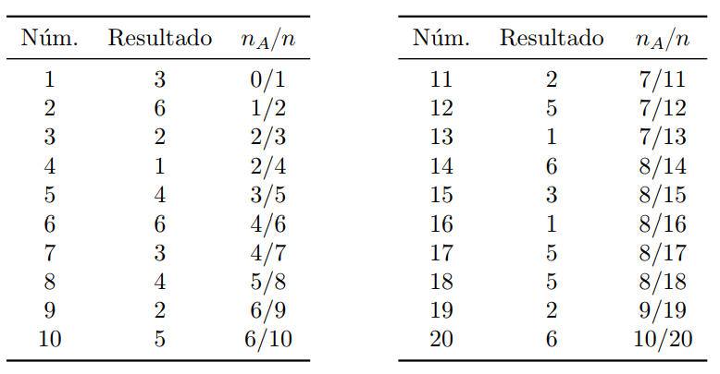
2. Definición frecuentista de probabilidad

Slide 24
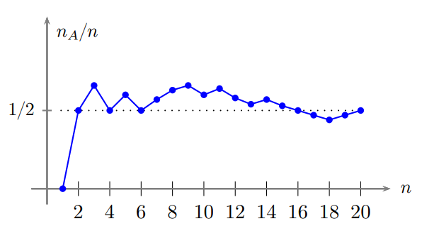
2. Definición frecuentista de probabilidad

Slide 25
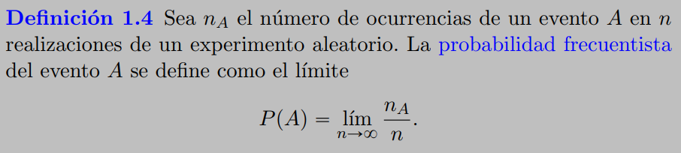
2. Definición frecuentista de probabilidad

Slide 26
3. Definición subjetiva de probabilidad
Un número del 0 al 1 que representa la certidumbre que se tiene respecto de la ocurrencia de un evento.

Slide 27
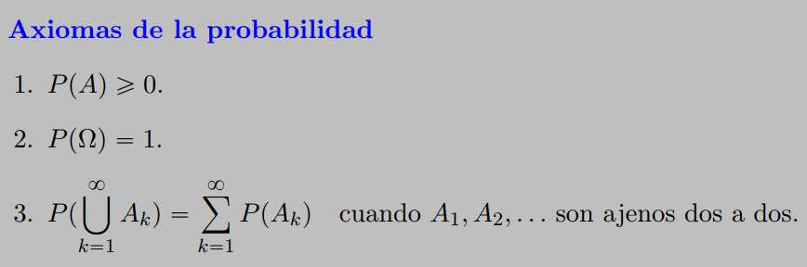
4. Definición axiomática de probabilidad

Slide 28
Probabilidad condicional

Slide 29
¿Qué tan probable es…
… que un individuo X sea zurdo?

Slide 30
¿Qué tan probable es…
… que un individuo X sea zurdo?
p(Zurdo)

Slide 31
¿Qué tan probable es…
… que un individuo X sea zurdo?
p(Zurdo) = .08

Slide 32


¿Qué tan probable es… que X sea zurdo?

Slide 33


Probabilidad Condicional

Slide 34
Probabilidad Condicional
La probabilidad de un evento A, a la luz de ciertos datos B
P(A|B)

Slide 35
Probabilidad Condicional
La probabilidad de un evento A, a la luz de ciertos datos B
P(A|B)
p(El chico es zurdo | Escribe con mano derecha)
p(El chico es zurdo | Celular en mano izquierda)

Slide 36
Probabilidad Condicional
La probabilidad de un evento A, a la luz de ciertos datos B
P(A|B)
p(El chico es zurdo | Escribe con mano derecha)
p(El chico es zurdo | Celular en mano izquierda)
p(A|B) > p(A)

Slide 37
Probabilidad Condicional
La probabilidad de un evento A, a la luz de ciertos datos B
P(A|B)
p(El chico es zurdo | Escribe con mano derecha)
p(El chico es zurdo | Celular en mano izquierda)
p(A|B) > p(A)
p(A|B) < p(A)

Slide 38
Probabilidad Condicional
Eventos independientes
Eventos no independientes

Slide 39
Probabilidad Condicional
Eventos independientes
Eventos no independientes
Evento A:
La probabilidad de que va a llover
Evento B:
Hoy es miércoles

Slide 40
Probabilidad Condicional
Eventos independientes
Eventos no independientes
p(A|B) = p(A)
Evento A:
La probabilidad de que va a llover
Evento B:
Hoy es miércoles

Slide 41
Probabilidad Condicional
Eventos independientes
Eventos no independientes
p(A|B) = p(A)
Evento A:
La probabilidad de que va a llover
Evento B:
Hoy es miércoles
Evento A:
La probabilidad de que va a llover
Evento B:
Está nublado

Slide 42
Probabilidad Condicional
Eventos independientes
Eventos no independientes
p(A|B) = p(A)
p(A|B) > p(B)
Evento A:
La probabilidad de que va a llover
Evento B:
Hoy es miércoles
Evento A:
La probabilidad de que va a llover
Evento B:
Está nublado

Slide 43
Probabilidad Condicional
Eventos independientes
p(A|B) = p(A)
Evento B:
Es miércoles
Evento A:
Lluvia

Slide 44
Probabilidad Condicional
Eventos independientes
Eventos no independientes
p(A|B) = p(A)
p(A|B) > p(A)
Evento B:
Es miércoles
Evento B:
Está Nublado.
Evento A:
Lluvia
Evento A:
Lluvia

Slide 45
Probabilidad conjunta

Slide 46
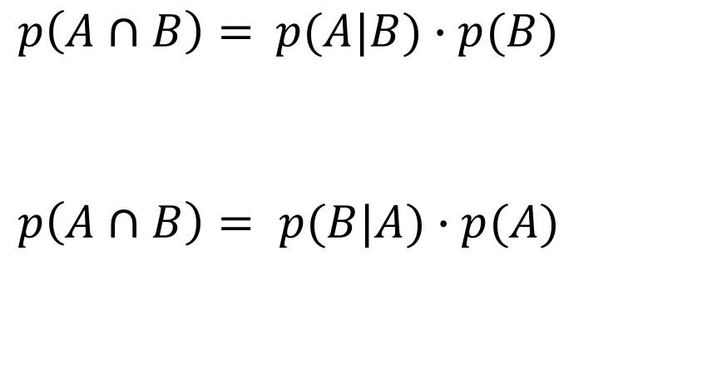
De acuerdo con la Ley de la multiplicación de probabilidades, la Probabilidad Conjunta se computa como:
$p\left(A∩B\right)=$ $p(A|B)∙p(B)$
$$p\left(A∩B\right)= p(B|A)∙p(A)$$

Slide 47
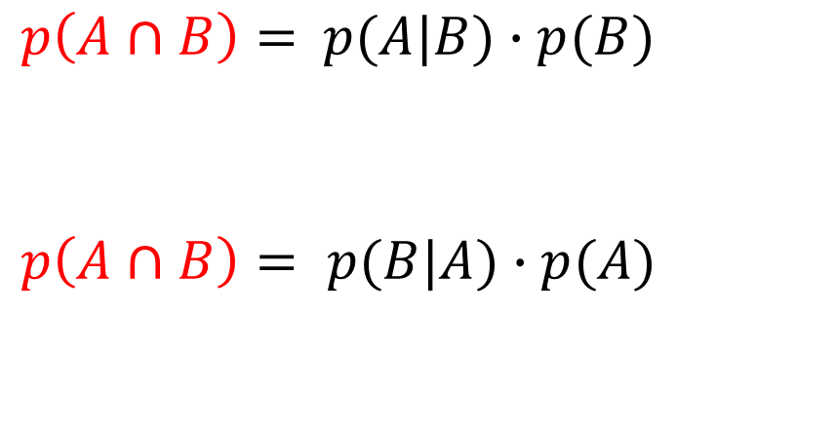
De acuerdo con la Ley de la multiplicación de probabilidades, la Probabilidad Conjunta se computa como:
$p\left(A∩B\right)=$ $p(A|B)∙p(B)$
$$p\left(A∩B\right)= p(B|A)∙p(A)$$

Slide 48

De acuerdo con la Ley de la multiplicación de probabilidades, la Probabilidad Conjunta se computa como:
Eventos independientes
p(A|B) = p(A)
$p\left(A∩B\right)=$ $p\left(A | B\right)∙p\left(B\right)$
$$p\left(A∩B\right)= p(B|A)∙p(A)$$
Evento A:
La probabilidad de que va a llover
Evento B:
Hoy es miércoles

Slide 49
De acuerdo con la Ley de la multiplicación de probabilidades, la Probabilidad Conjunta se computa como:
Eventos independientes
p(A|B) = p(A)
$p\left(A∩B\right)=$ $p\left(A | B\right)∙p\left(B\right)$
$$p\left(A∩B\right)= p(B|A)∙p(A)$$
Evento A:
La probabilidad de que va a llover
Evento B:
Hoy es miércoles

Slide 50
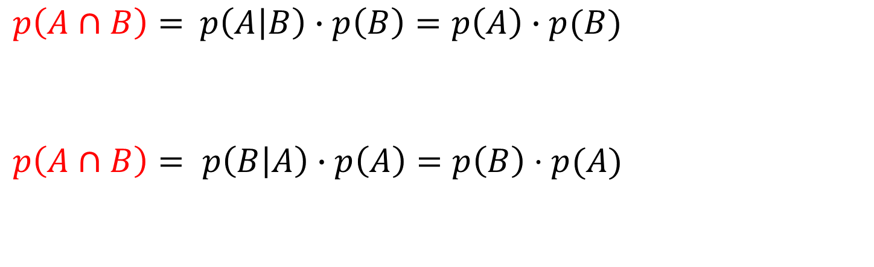
De acuerdo con la Ley de la multiplicación de probabilidades, la Probabilidad Conjunta se computa como:
$p\left(A∩B\right)=$ $p\left(A | B\right)∙p\left(B\right)=p\left(A\right)∙p(B)$
$$p\left(A∩B\right)= p\left(B | A\right)∙p\left(A\right)=p\left(B\right)⋅p(A)$$

Slide 51
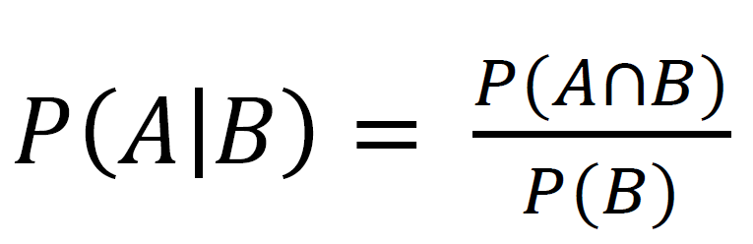
Evento B:
Está Nublado.
Evento A:
Lluvia

Slide 52

Evento B:
Está Nublado.
$p\left(A∩B\right)=$ $p(A|B)∙p(B)$
$$p\left(A∩B\right)= p(B|A)∙p(A)$$
Evento A:
Lluvia

Slide 53
Evento B:
Está Nublado.
$p\left(A∩B\right)=$ $p(A|B)∙p(B)$
$$p\left(A∩B\right)= p(B|A)∙p(A)$$
Evento A:
Lluvia

Slide 54
Evento B:
Está Nublado.
$p\left(A∩B\right)=$ $p(A|B)∙p(B)$
$$p\left(A∩B\right)= p(B|A)∙p(A)$$
Evento A:
Lluvia

Slide 55
Evento B:
Está Nublado.
$p\left(A∩B\right)=$ $p(A|B)∙p(B)$
$$p\left(A∩B\right)= p(B|A)∙p(A)$$
Evento A:
Lluvia

Slide 56
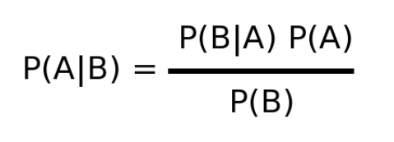
Evento B:
Está Nublado.
$p\left(A∩B\right)=$ $p(A|B)∙p(B)$
$$p\left(A∩B\right)= p(B|A)∙p(A)$$
Evento A:
Lluvia

Slide 57
Evento B:
Está Nublado.
$p\left(A∩B\right)=$ $p(A|B)∙p(B)$
$$p\left(A∩B\right)= p(B|A)∙p(A)$$
Evento A:
Lluvia
¡Teorema de Bayes!

Slide 58
Teorema de Bayes en acción:
B:
Está Nublado.
A:
Lluvia

Slide 59
Teorema de Bayes en acción:
Probabilidad Posterior: La probabilidad de un evento A, dada la evidencia B.
B:
Está Nublado.
A:
Lluvia

Slide 60
Teorema de Bayes en acción:
Probabilidad Posterior: La probabilidad de un evento A, dada la evidencia B.
La probabilidad de que llueva dado que está nublado.
B:
Está Nublado.
A:
Lluvia

Slide 61
Teorema de Bayes en acción:
Probabilidad Posterior: La probabilidad de un evento A, dada la evidencia B.
Probabilidad prior: La probabilidad del evento A, con independencia de la observación de B
B:
Está Nublado.
A:
Lluvia

Slide 62
Teorema de Bayes en acción:
Probabilidad Posterior: La probabilidad de un evento A, dada la evidencia B.
Probabilidad prior: La probabilidad del evento A, con independencia de la observación de B
La probabilidad de que llueva
B:
Está Nublado.
A:
Lluvia

Slide 63
Teorema de Bayes en acción:
Probabilidad Posterior: La probabilidad de un evento A, dada la evidencia B.
Probabilidad prior: La probabilidad del evento A, con independencia de la observación de B
Verosimilitud: La probabilidad de observar la evidencia B, cuando el evento A ocurre.
B:
Está Nublado.
A:
Lluvia

Slide 64
Teorema de Bayes en acción:
Probabilidad Posterior: La probabilidad de un evento A, dada la evidencia B.
Probabilidad prior: La probabilidad del evento A, con independencia de la observación de B
Verosimilitud: La probabilidad de observar la evidencia B, cuando el evento A ocurre.
La probabilidad de que el cielo esté nublado, dado que está lloviendo
B:
Está Nublado.
A:
Lluvia

Slide 65
Teorema de Bayes en acción:
Probabilidad Posterior: La probabilidad de un evento A, dada la evidencia B.
Probabilidad prior: La probabilidad del evento A, con independencia de la observación de B
Verosimilitud: La probabilidad de observar la evidencia B, cuando el evento A ocurre.
Verosimilitud marginal: La probabilidad de observar la evidencia, con independencia de su relación con A.
B:
Está Nublado.
A:
Lluvia

Slide 66
Teorema de Bayes en acción:
Probabilidad Posterior: La probabilidad de un evento A, dada la evidencia B.
Probabilidad prior: La probabilidad del evento A, con independencia de la observación de B
Verosimilitud: La probabilidad de observar la evidencia B, cuando el evento A ocurre.
Verosimilitud marginal: La probabilidad de observar la evidencia, con independencia de su relación con A.
La probabilidad de que esté nublado
B:
Está Nublado.
A:
Lluvia

Slide 67
¿Qué implica decir ‘Bayesiano’?
Hay una actualización constante de la información que me permite reducir mi incertidumbre respecto a la probabilidad de ocurrencia de un evento X.

Slide 68
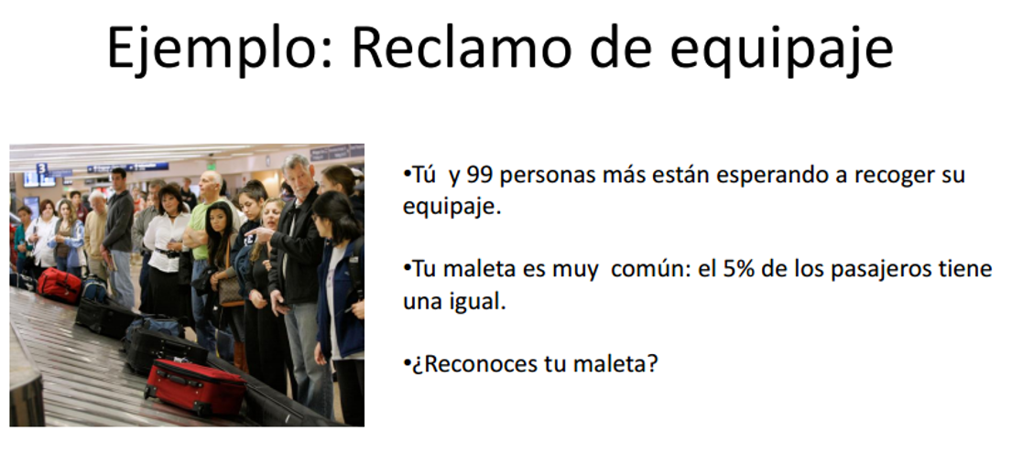


Slide 69
Al salir la primer maleta, esta se ve como la tuya. Varias personas comienzan a hacer ademán de recogerla, pero, ¿Cuál es la probabilidad de que de hecho sea tu maleta?

Slide 70
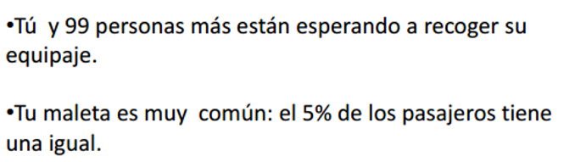
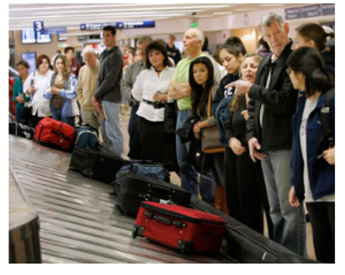
Teorema de Bayes en acción:

Slide 71
Teorema de Bayes en acción:
A ->
B ->

Slide 72
Teorema de Bayes en acción:
A -> La maleta es mía
B ->

Slide 73
Teorema de Bayes en acción:
A -> La maleta es mía
B -> La maleta se ve como la mía

Slide 74
Teorema de Bayes en acción:
Probabilidad Posterior:
Probabilidad prior:
Verosimilitud:
Verosimilitud marginal:

Slide 75
Teorema de Bayes en acción:
Probabilidad Posterior:
P(Mi maleta|Se ve como mi maleta)
Probabilidad prior:
Verosimilitud:
Verosimilitud marginal:

Slide 76
Teorema de Bayes en acción:
Probabilidad Posterior:
P(Mi maleta|Se ve como mi maleta)
Probabilidad prior:
P(Mi maleta)
Verosimilitud:
Verosimilitud marginal:

Slide 77
Teorema de Bayes en acción:
Probabilidad Posterior:
P(Mi maleta|Se ve como mi maleta)
Probabilidad prior:
P(Mi maleta)
Verosimilitud:
Verosimilitud marginal:

Slide 78
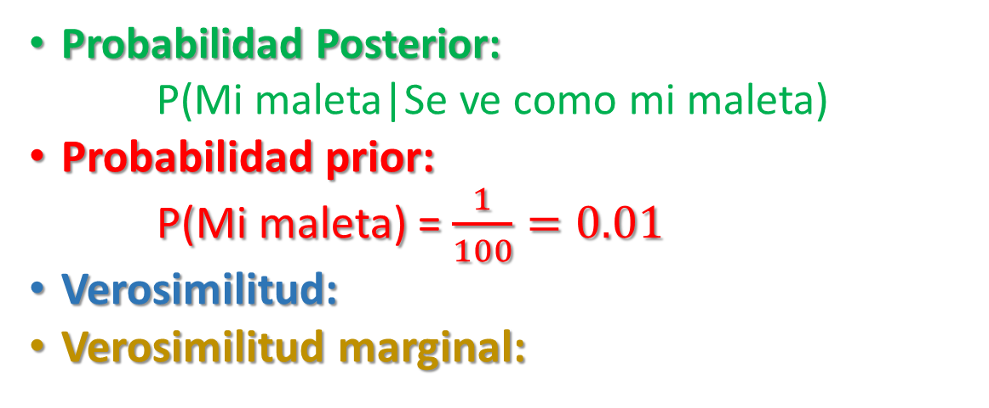
Teorema de Bayes en acción:
Probabilidad Posterior:
P(Mi maleta|Se ve como mi maleta)
Probabilidad prior:
P(Mi maleta) = $\frac{1}{100}=0.01$
Verosimilitud:
Verosimilitud marginal:

Slide 79
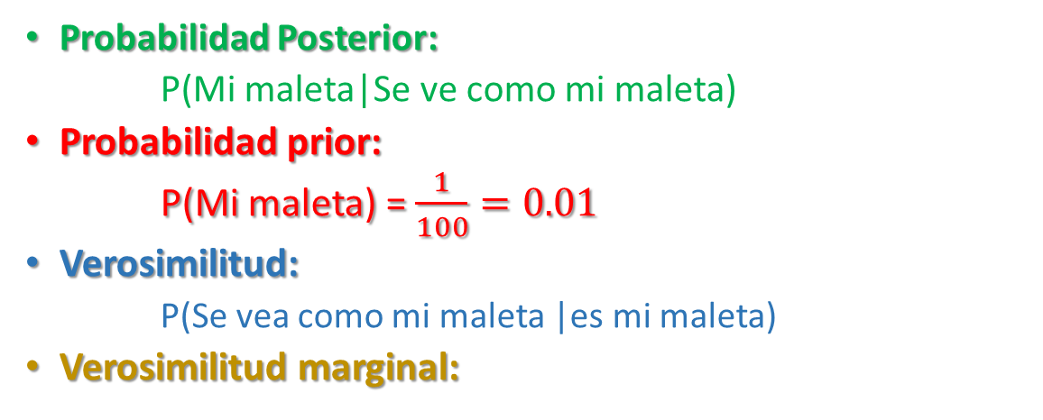
Teorema de Bayes en acción:
Probabilidad Posterior:
P(Mi maleta|Se ve como mi maleta)
Probabilidad prior:
P(Mi maleta) = $\frac{1}{100}=0.01$
Verosimilitud:
P(Se vea como mi maleta |es mi maleta)
Verosimilitud marginal:

Slide 80
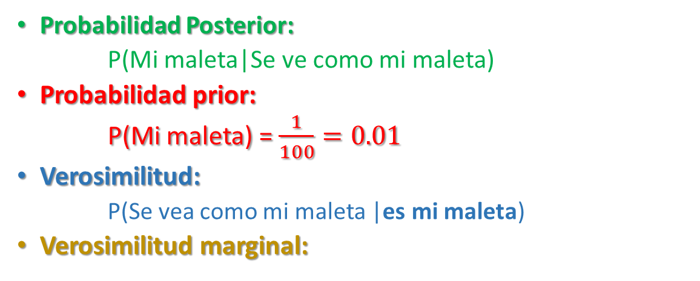
Teorema de Bayes en acción:
Probabilidad Posterior:
P(Mi maleta|Se ve como mi maleta)
Probabilidad prior:
P(Mi maleta) = $\frac{1}{100}=0.01$
Verosimilitud:
P(Se vea como mi maleta |es mi maleta)
Verosimilitud marginal:

Slide 81
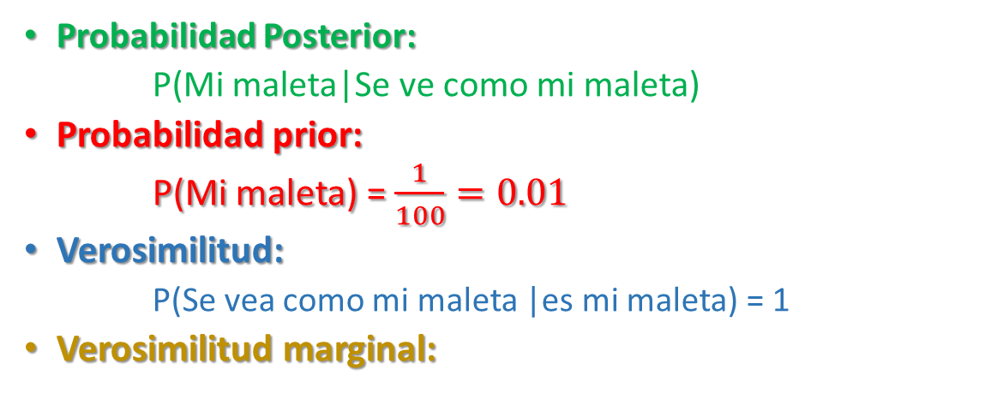
Teorema de Bayes en acción:
Probabilidad Posterior:
P(Mi maleta|Se ve como mi maleta)
Probabilidad prior:
P(Mi maleta) = $\frac{1}{100}=0.01$
Verosimilitud:
P(Se vea como mi maleta |es mi maleta) = 1
Verosimilitud marginal:

Slide 82

Teorema de Bayes en acción:
Probabilidad Posterior:
P(Mi maleta|Se ve como mi maleta)
Probabilidad prior:
P(Mi maleta) = $\frac{1}{100}=0.01$
Verosimilitud:
P(Se vea como mi maleta |es mi maleta) = 1
Verosimilitud marginal:
P(Se vea como mi maleta)

Slide 83
Teorema de Bayes en acción:
Probabilidad Posterior:
P(Mi maleta|Se ve como mi maleta)
Probabilidad prior:
P(Mi maleta) = $\frac{1}{100}=0.01$
Verosimilitud:
P(Se vea como mi maleta |es mi maleta) = 1
Verosimilitud marginal:
P(Se vea como mi maleta)

Slide 84


Teorema de Bayes en acción:
Probabilidad Posterior:
P(Mi maleta|Se ve como mi maleta)
Probabilidad prior:
P(Mi maleta) = $\frac{1}{100}=0.01$
Verosimilitud:
P(Se vea como mi maleta |es mi maleta) = 1
Verosimilitud marginal:
P(Se vea como mi maleta) = 0.05

Slide 85

Teorema de Bayes en acción:
Probabilidad Posterior:
P(Mi maleta|Se ve como mi maleta)
Probabilidad prior:
P(Mi maleta) = $\frac{1}{100}=0.01$
Verosimilitud:
P(Se vea como mi maleta |es mi maleta) = 1
Verosimilitud marginal:
P(Se vea como mi maleta) = Probabilidad general + Probabilidad sabiendo que mi maleta de hecho está ahí

Slide 86
Verosimilitud marginal
La probabilidad de que la evidencia acompañe a cualquier estado posible del mundo.
La probabilidad de que la evidencia se presente siendo mi maleta + la probabilidad de que la evidencia se presente en el mundo no siendo mi maleta

Slide 87
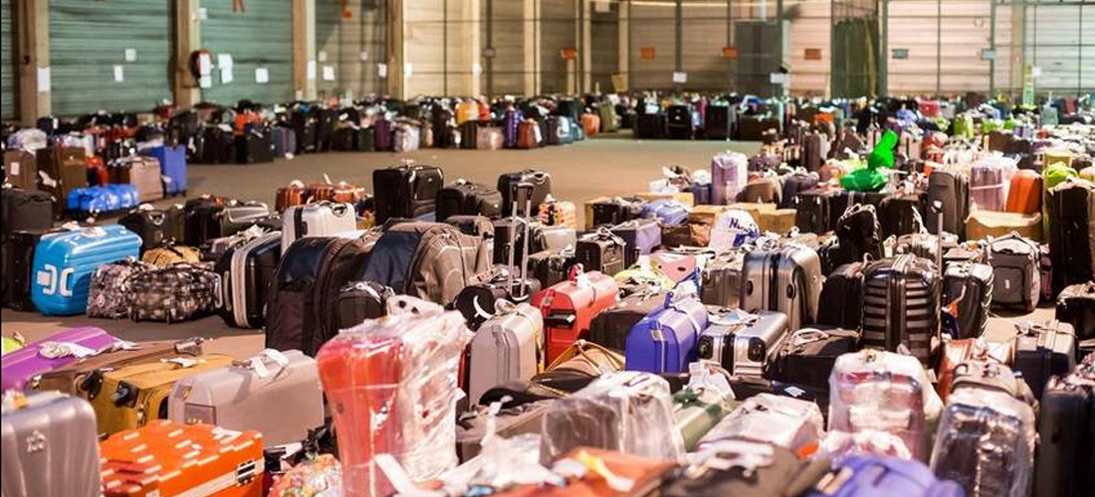
Verosimilitud marginal

Slide 88
Verosimilitud marginal
Hay un 0.05 de probabilidad de que si yo tomo una maleta al azar de este montón, sea el mismo modelo que mi maleta.

Slide 89
Verosimilitud marginal

Slide 90
Verosimilitud marginal
La probabilidad ha incrementado un poco dado que sé por seguro que una de las maletas es mía y tiene que ser del mismo modelo.

Slide 91
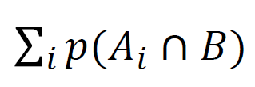
Verosimilitud marginal

Slide 92
Teorema de Bayes en acción:
$$P(A\text{|}\text{B}\text{) = }\frac{p\left(B\text{|}A\right)p\left(A\right)}{p\left(B\right)}= p(Mi maleta\text{|}\text{Apareincia}\text{) = }\frac{(1)(0.01)}{0.05}$$
Probabilidad Posterior:
P(Mi maleta|Se ve como mi maleta)
Probabilidad prior:
P(Mi maleta) = $\frac{1}{100}=0.01$
Verosimilitud:
P(Se vea como mi maleta |es mi maleta) = 1
Verosimilitud marginal:
P(Se vea como mi maleta) = 0.05

Slide 93

Teorema de Bayes en acción:
$$P(A\text{|}\text{B}\text{) = }\frac{p\left(B\text{|}A\right)p\left(A\right)}{p\left(B\right)}= p(Mi maleta\text{|}\text{Apareincia}\text{) = }\frac{(1)(0.01)}{0.05}$$
$$p(Mi maleta\text{|}\text{Apariencia}\text{) = }\frac{0.01}{0.05}$$

Slide 94

Teorema de Bayes en acción:
$$P(A\text{|}\text{B}\text{) = }\frac{p\left(B\text{|}A\right)p\left(A\right)}{p\left(B\right)}= p(Mi maleta\text{|}\text{Apareincia}\text{) = }\frac{(1)(0.01)}{0.05}$$
$$p(Mi maleta\text{|}\text{Apariencia}\text{) = }\frac{0.01}{0.05}=0.2$$

Slide 95
Teorema de Bayes en acción:
Imaginemos que seguimos esperando en el aeropuerto. Cuando sólo quedan 20 personas (incluidas nosotras), sale otra maleta que se ve como la nuestra. ¿Cuál es la probabilidad de que sea nuestra en esta ocasión?

Slide 96
Teorema de Bayes en acción:
Imaginemos que seguimos esperando en el aeropuerto. Cuando sólo quedan 20 personas (incluidas nosotras), sale otra maleta que se ve como la nuestra. ¿Cuál es la probabilidad de que sea nuestra en esta ocasión?
Probabilidad Posterior:
P(Mi maleta|Se ve como mi maleta)
Probabilidad prior:
P(Mi maleta) = $\frac{1}{100}=0.01$
Verosimilitud:
P(Se vea como mi maleta |es mi maleta) = 1
Verosimilitud marginal:
P(Se vea como mi maleta) = 0.05

Slide 97
Teorema de Bayes en acción:
Imaginemos que seguimos esperando en el aeropuerto. Cuando sólo quedan 20 personas (incluidas nosotras), sale otra maleta que se ve como la nuestra. ¿Cuál es la probabilidad de que sea nuestra en esta ocasión?
Probabilidad Posterior:
P(Mi maleta|Se ve como mi maleta)
Probabilidad prior:
P(Mi maleta) = $\frac{1}{100}=0.01$
Verosimilitud:
P(Se vea como mi maleta |es mi maleta) = 1
Verosimilitud marginal:
P(Se vea como mi maleta) = 0.05

Slide 98

Teorema de Bayes en acción:
Imaginemos que seguimos esperando en el aeropuerto. Cuando sólo quedan 20 personas (incluidas nosotras), sale otra maleta que se ve como la nuestra. ¿Cuál es la probabilidad de que sea nuestra en esta ocasión?
Probabilidad Posterior:
P(Mi maleta|Se ve como mi maleta)
Probabilidad prior:
P(Mi maleta) = $\frac{1}{20}=0.$05
Verosimilitud:
P(Se vea como mi maleta |es mi maleta) = 1
Verosimilitud marginal:
P(Se vea como mi maleta) = 0.05

Slide 99

Teorema de Bayes en acción:
$$P(A\text{|}\text{B}\text{) = }\frac{p\left(B\text{|}A\right)p\left(A\right)}{p\left(B\right)}= p(Mi maleta\text{|}\text{Apareincia}\text{) = }\frac{(1)(0.05)}{0.05}$$
$$p(Mi maleta\text{|}\text{Apariencia}\text{) = }\frac{0.05}{0.05}=1$$

Slide 100
Teorema de Bayes en acción:
$$P(A\text{|}\text{B}\text{) = }\frac{p\left(B\text{|}A\right)p\left(A\right)}{p\left(B\right)}= p(Mi maleta\text{|}\text{Apareincia}\text{) = }\frac{(1)(0.01)}{0.05}$$
$$p(Mi maleta\text{|}\text{Apariencia}\text{) = }\frac{0.01}{0.05}=0.2$$

